Slide 1
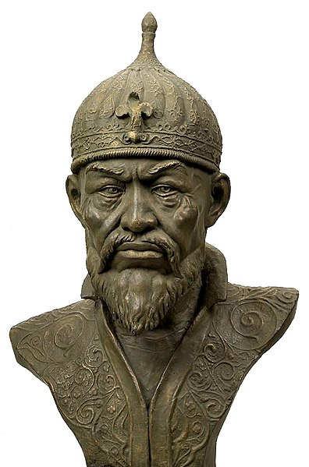
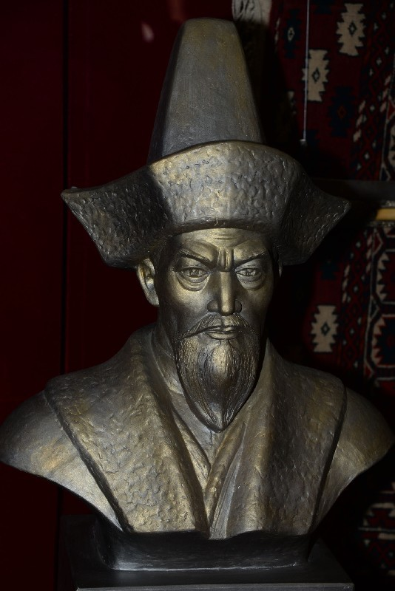
«Истинные Полководцы нашей родины»
685 лет Тамерлан
310 лет Абылай хан
Г. Павлодар
Библиотека СОШ № 5

Slide 2
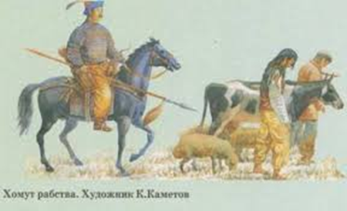
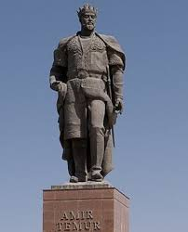
Батыры степи
В свое время наши прокаленные солнцем и с виду неброские казахские степи задавали жизненный ритм всему Евразийскому континенту. Застывшие у кромки горизонта курганы и кладбища — безмолвные свидетели масштабных событий всемирно исторического значения. Батыры – это особая социальная группа людей, которая оставила глубокий след в истории остались в народной памяти на века.
Согласно «Советской военной энциклопедии», полководец определяется как «военный деятель, военачальник, умело руководящий вооружёнными силами государства или крупными воинскими формированиями во время войны, владеющий искусством подготовки и ведения военных действий». Выдающиеся деяния наших великих предков свидетельствуют — лидерство вписано в генетическую и историческую память нашего народа

Slide 3
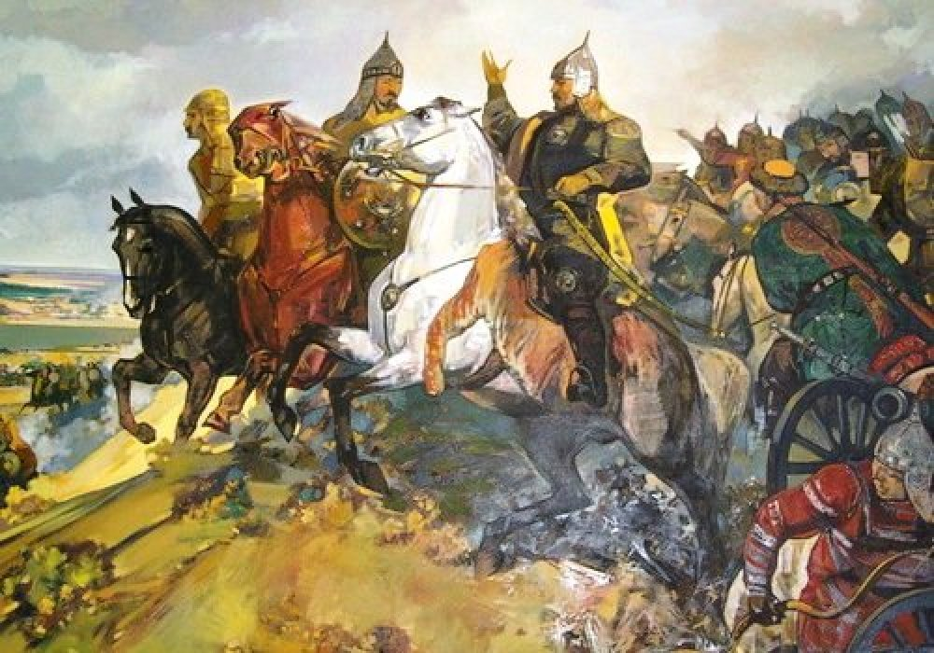
685 лет полководцу Тамерлану
310 лет полководцу Абылай хану
Мы хотим привлечь внимание всех, кто не равнодушен к ис­тории казахского народа, к личности великого ханов. Ведь пись­менные памятники, отражающие жизнь и деятельность того времени, в основ­ном предстают в виде исторических поэм, сказаний и легенд. На протяжении почти трех тысячелетий доминировали кочевники. Настоящий батыр, сын степей, защитник Родины. Тот, кто готов отдать жизнь за свой народ. Их имена навечно останутся в памяти казахстанцев. В этом году этим батырам юбилейные даты и предлагаем еще раз вспомнить о великих воинах казахской земли. Это только малая часть тех, кто достойно сражался за мир. Есть такие исторические деятели, личность которых неоднозначна. С их именами связано немало и добрых, и недобрых дел. К числу таких индивидуумов относятся Абылай хан и Тамерлан, о которых мы сегодня поведем речь.

Slide 4
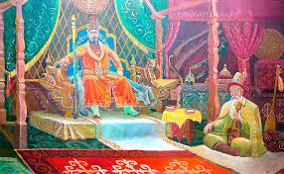
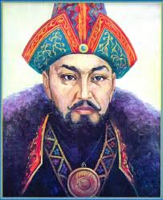

Интерес к истории
История казахского народа уходит своими корнями в глубь веков. На формирование обычаев и традиций степных людей огромное влияние оказали кочевой образ жизни и вероисповедание
В современном Казахстане год от года возрождается интерес к изучению прошлого, истоков и культурного наследия. В стране с размахом отметили 550-летие Казахского ханства и начали реализацию проекта "Сакральный Казахстан". Народ, который помнит, ценит и гордится своей историей, ждет великое будущее, убежден президент Казахстана.

Slide 5
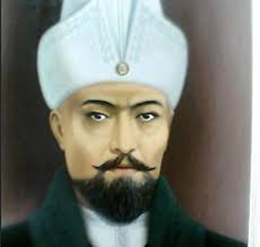
АБЫЛАЙ
АБЫЛАЙ ХАН (1711-1781) - государственный деятель, храбрый полководец, дипломат и даль­новидный политик. Потомок Жангир хана в пятом поколении. Настоящее имя - Абилмансур. Его дед, как писал Шокан Уалиханов, «прославился такими воинскими доблестями, что получил грозное и почетное прозвище «Қанішер Абылай» за неодолимую храбрость и ярость в бою». Абылаем был назван по его боевому кличу «Абылай» в честь деда. Абылай известен также как талантливый кюйши, который хорошо знал и любил фольклор казахского народа.

Slide 6
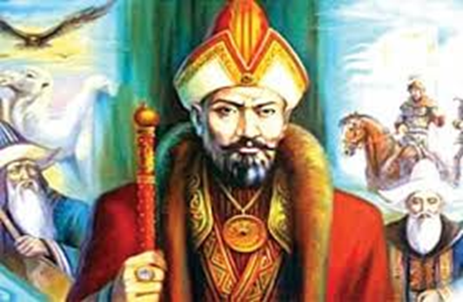

Становление батыра
Рос храбрым, сметливым и умным, с юных лет познал тяготы жизни. Известно, что он под именем «Сабалақ»/Лохматый/ будучи сиротой недалеко от Ташкента начинал пасти верблюдов Толе бия. Его родители умерли рано. Но он не остался беззащитным. Его опекали родной дядя по материн­ской линии, после смерти которого он воспитывался у другого дяди. Словом, у него аристократическое воспитание, хо­рошее образование, он учился воен­ному искусству, был метким стрел­ком, знал ораторское искусство, дип­ломатию.
Абилмансур стал известен в народе уже в двадцать лет, когда вошел в ополчение, организованное тремя жузами на борьбу с джунгарами. Под воинственный клич «Абылай» он в единоборстве победил джунгарского батыра Шарыша. После победоносного сражения и одобрения со стороны 90 лучших представителей трех жузов Абилмансур был избран великим ханом.

Slide 7
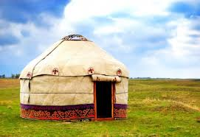
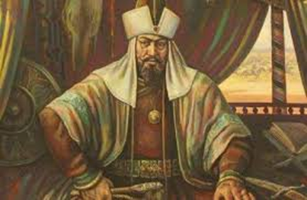
Посажение на трон
Но хотя Абильмамбет собственноручно передал ханство в руки Абылая, по-настоящему с соблюдением поднятия на белой кошме он садится на трон в 25 лет.
В сражениях 1730-1740 против джунгар Абылай обрел славу батыра. В 1738-1741 годы казахские войска под руководством Абылая нанесли сокрушительные удары джунгарским захватчикам. В то же время Абылай был взят в плен джунгарами.

Slide 8
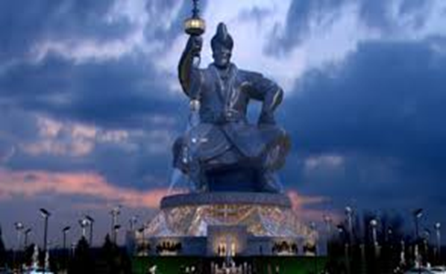
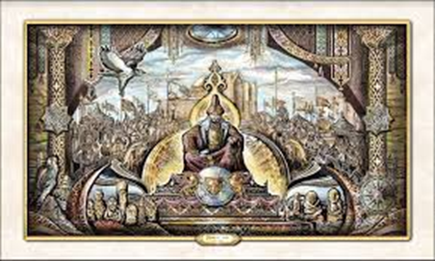
Дальновидный политик
Новый этап укрепления власти совпал с переездом Абильмамбет хана в Туркестан. Будучи дальновидным политическим деятелем, Абылай решил поддержать народ, уставший от тяжелых боев с калмыками. В августе 1740 года вместе с ханом Среднего жуза Абылай приехал в Оренбург и дал согласие о принятии Российского подданства. Вместе с тем он не прерывал отношений с Цинской империей, используя разногласия между Россией и Китайской империей в интересах Казахского ханства. Все свои силы Абылай отдавал восстановлению независимости страны.

Slide 9
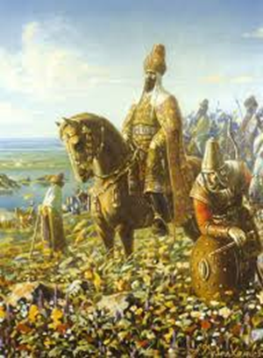
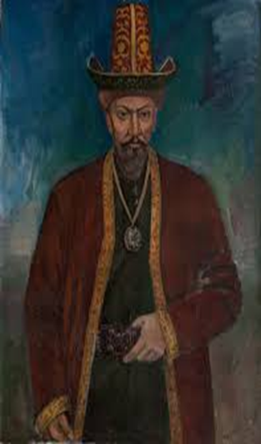
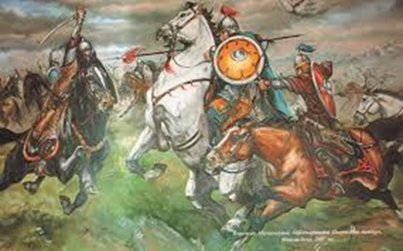
Сражения Абылая
В декабре 1753 года, успешно сражаясь с джунгарами, Абылай освободил значительную часть казахских земель, взяв в плен 3000 калмыков. В 1757 году воины Абылая численностью 6 тысяч успешно боролись против китайских войск, в состав которых входило 40 тыс. человек. В результате китайцы попросили у Абылая мира. Абылай не прекращал борьбу против тех, кто посягал на казахскую землю.

Slide 10
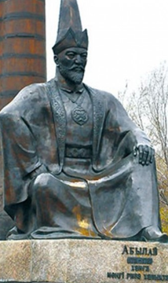
между казахами и кыргызами
Абылай нанес поражение кыргызам, очистив междуречье Иле и Шу. Таким образом он установил сохранившуюся до нашего времени границу между казахами и кыргызами. Абылай сумел объединить силы Казахского ханства, превратив его в мощное военное государство. По желанию главных султанов, старшин и самого Абильпеиза, влиятельные представители всех трех жузов провозгласили ханом Абылая.

Slide 11
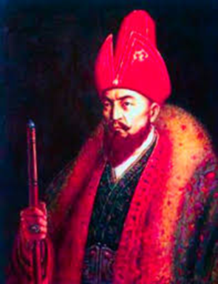
Абылай - хан всего казахского народа
Несмотря на то, что Абылая официально признали ханом всего казахского народа, китайский император, Джунгарское ханство, страны Средней Азии и российская императрица Екатерина II, боясь возросшего авторитета Абылая, считались с ним. Абылай вел свою политику в соответствии положения Казахского государства, находящегося между империями - Россией и Китаем. В целях объединения мусульманских стран Абылай начал переговоры с правителем Афганистана. У него было намерение послать в Турцию свое посольство. Во время восстания Е. Пугачева Абылай с 3000 войском атаковал русскую крепость.

Slide 12
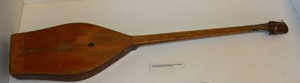

В народной памяти
Абылай известен также как талантливый кюйши, который хорошо знал и любил фольклор казахского народа. Он сочинил кюи «Ақ толқын», «Бұлан жігіт», «Дүние қалды», «Жетім торы», «Қайран елім», «Қара жорға», «Майда жел», «Шаңды жорық» и др.
Абылай провел жизнь в походах, скончался на берегу реки Арыс. Похоронен в мавзолее-мечети Ходжа Ахмеда Яссауи. У Абылая остались 30 сыновей и 40 дочерей от 12 жен.
В памяти казахского народа Абылай сохранился как выдающийся государственный деятель, храбрый полководец и дальновидный политик. Образ Абылая нашел отражение в кюях жырау Бухара, Умбетея, Шади торе Жангирулы, в поэмах Копбая Жанатайулы, Мажита Айтбаева, в произведениях И.Есенберлина, А.Кекилбаева, К.Жумадилова и др. Личность Абылая привлекла внимание отечественных и зарубежных ученых-исследователей - Ш.Уалиханова, В.Бартольда, Р.Сулейменова, М.Магауина, Дж.Уиллера.

Slide 13

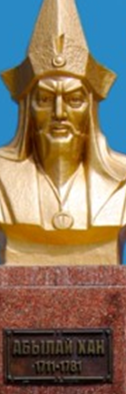
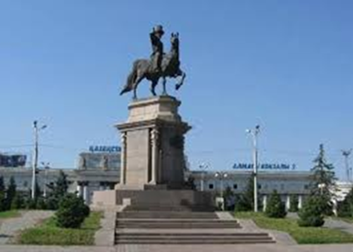

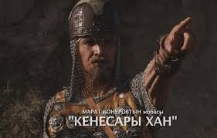

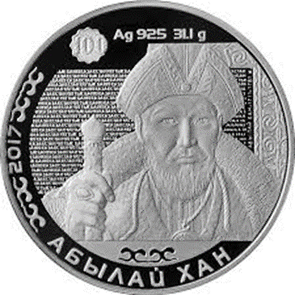
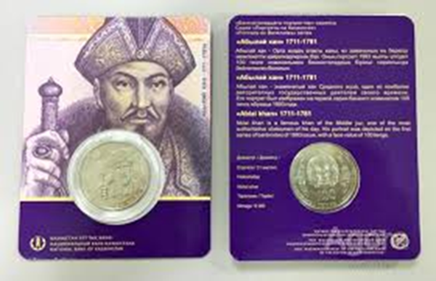
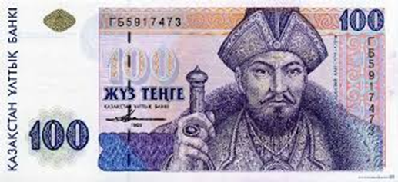
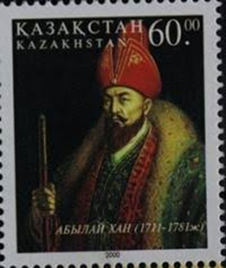
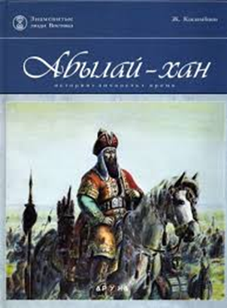
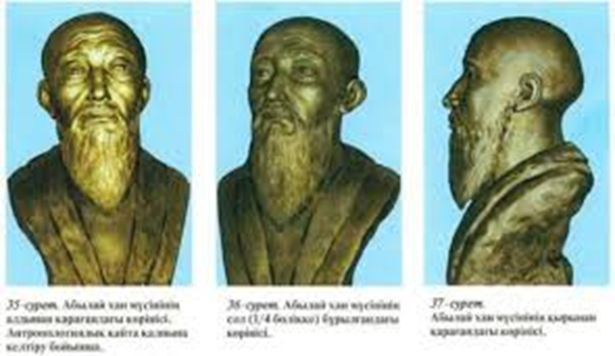

Прославленное имя абылай хан

Slide 14
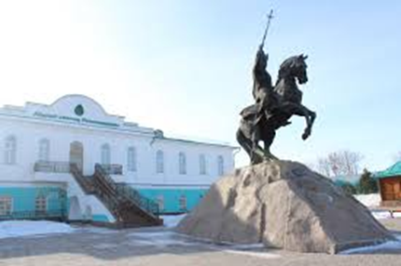
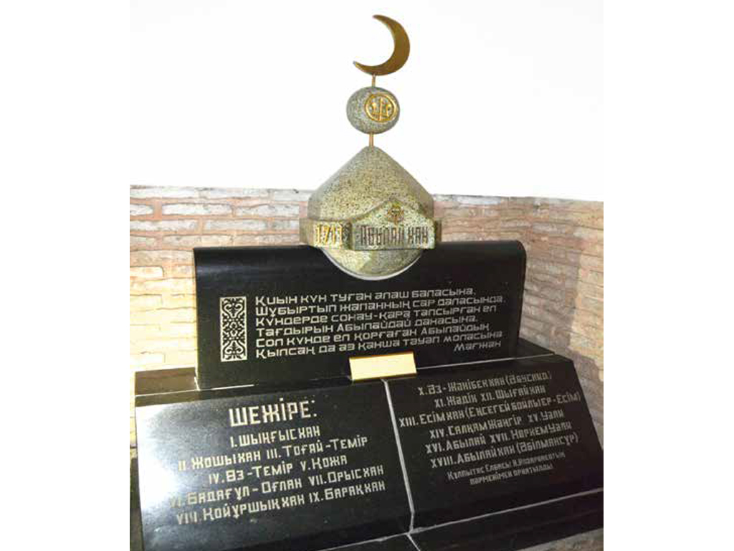
Именем Абылай хана
После обретения Казахстаном независимости в 1991 году один из главных проспектов Алматы был переименован в проспект Абылай хана и его увенчал конный памятник хану на площади вокзала Алматы-2. На первой национальной валюте Казахстана на банкноте в 100 тенге помещен его портрет. Абылай хану посвящена почтовая марка независимого Казахстана. По мотивам биографии Абылая снят первый казахстанский блокбастер «Көшпенділер» (в американском прокате «The Nomad», в российском - "Кочевник"). Установлен памятник Абылай хану на площади перед зданием акимата города Жезказган. В августе 2008 года в Петропавловске президент Республики Казахстан Н. А. Назарбаев открыл музейный комплекс «Резиденция Абылай хана» с бронзовым конным памятником хану. Имя Абылай хана носит Казахский университет международных отношений и мировых языков имени Абылай хана.

Slide 15
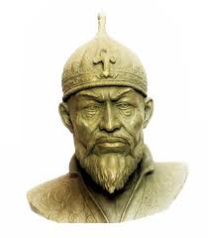
тамерлан
А теперь перейдем к следующему батыру. Это лишь небольшой обзор, дающий общее представление о том, какое место в жизни османов и современных турок занимает Тимур или Тамерлан. Он, как алмаз, многогранен, можно любоваться красотой великих свершений времени его правления, а можно сокрушаться тем, сколько «стекол» он порезал своей алмазной кромкой.
Тимур по своему происхождению не был чингизидом, поэтому он не носил титул хана и именовался эмиром. Такое же положение закрепилось и за его потомками.

Slide 16
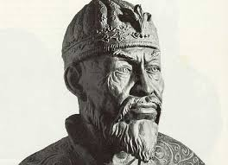
Тимур
Тимур, известный как Тамерлан, родился 9 апреля 1336 г. в Средней Азии, на юге территории современного Узбекистана – в городе Кеш (сейчас – Шахрисабз). Он происходил из монгольского клана Барлас, который во время монгольского нашествия в XIII в. поселился недалеко от Самарканда.
Детство и юность Тимура прошли в горах Кеша. В юности он любил охоту и конные состязания, метание копья и стрельбу из лука, имел склонность к военным играм. С десятилетнего возраста наставники — атабеки, служившие у Тарагая, обучали Тимура военному искусству и спортивным играм.

Slide 17
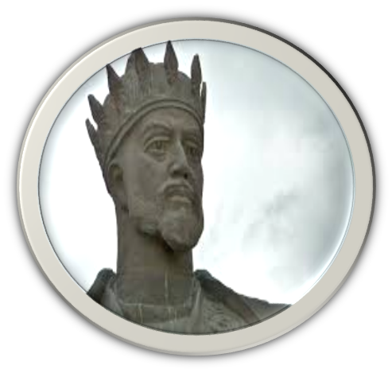
Происхождение имени
В Европе он был известен под именем Тамерлана, которое является измененным тюркским прозвищем Тимура, означающим дословно «Хромец». В европейские языки из персидских источников пришло имя Тимур Лянг (Тимур Хромой), где трансформировалось в Тамерлана. На Руси его называли Темир Аксак - Железный хромец. В персидских и тюркских средневековых источниках Тимура также называли сахибкиран, то есть рождённый во время соединения двух планет: Венеры и Юпитера или Венеры и Солнца, в переносном смысле — счастливый.

Slide 18
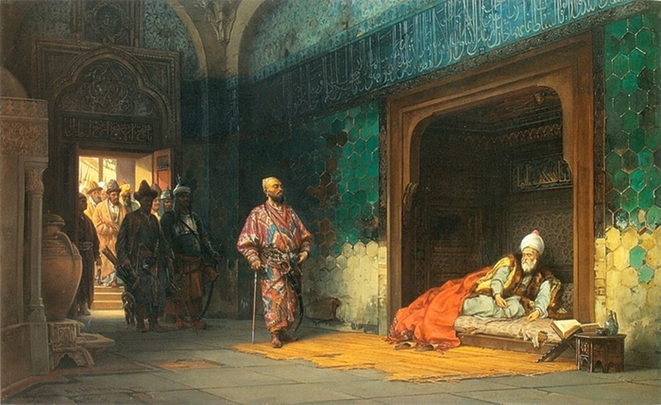
Как Тимур стал Тамерланом
Официальная история Тимура была написана еще при жизни его, сначала Али-бен Джемал-ал-исламом (единственный экземпляр - в ташкентской публичной библиотеке), потом Низам-ад-дином Шами (1 экземпляр - в британском музее).
Он сыграл значительную роль в истории Азии, Кавказа, Поволжья и Руси, а также основал империю Тимуридов. В Узбекистане его почитают как национального героя.
Причины хромоты Тимура в разных источниках рассказываются по-разному. Согласно одной версии, он начал хромать еще в детстве, когда однажды упал с лошади, а прозвище получил от сверстников. Другая версия утверждает, что причиной хромоты Тамерлана была рана, полученная им в бою в 1362 г.

Slide 19
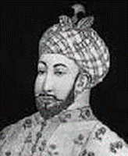
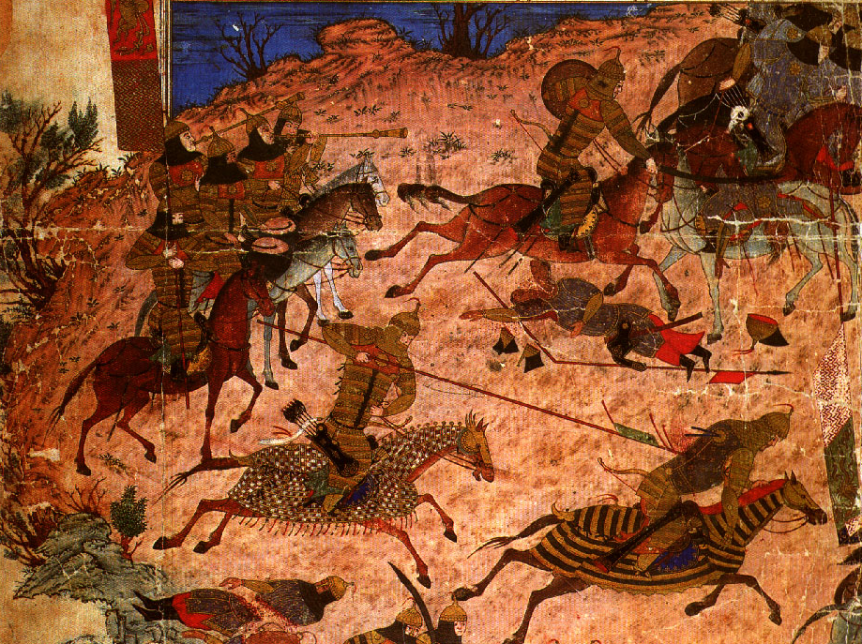
Как Тамерлан к успеху шел
Не будучи Чингизидом, Тамерлан не имел права носить ханский титул, долгое время мог называться только эмиром, то есть полководцем. Потом, породнившись с домом Чингизидов, стал называться Тимур Гуркан (зять). Свой путь полководца он начал с создания отряда лично преданных воинов, как некогда Чингисхан. Путь его не был устлан розами, но военных поражений в его биографии значительно меньше, чем побед. Тамерлан воевал с Золотой Ордой, Индией, Османской империей, не говоря уже о ближайших соседях. Скончался великий полководец во время похода на Китай. К моменту смерти Тамерлана его империи принадлежала больша́я часть Великого шёлкового пути, что приносило казне баснословный доход.

Slide 20
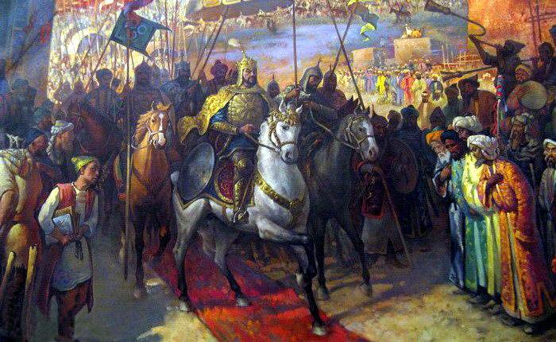
Как Тамерлан Русь разорял
Золотая Орда была еще сильна, и войско Тохтамыша разоряло города не только на севере, но и на юге, вторгаясь таким образом во владения Тамерлана. Во всех прямых столкновениях Тимур одержал победу над Тохтамышем и преследовал его самого и его полководцев до самой Москвы. Для защиты Москвы из Владимира была с крестным ходом принесена икона Божией Матери, которая с того дня считается покровительницей столицы, так как Тамерлан повернул свои войска обратно в Азию.

Slide 21
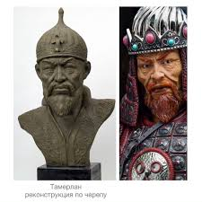
Вассал Могулистана
В 1361 г. Тимур объявил себя вассалом правителя Могулистана, однако вскоре восстал против него. В 1363 г. он разбил армию Ильяса-Ходжи. Тамерлан, победив своих бывших союзников и став единственным правителем Средней Азии, объявил в 1370 г. о своем намерении возродить Монгольскую империю с центром в Самарканде. Опираясь на опыт армии Чингисхана, Тимур смог создать мощную и боеспособную армию, позволившую ему одерживать победы над своими противниками. Его армия была многонациональным и многоконфессиональным объединением, ядром которого являлись тюрко-монгольские воины-кочевники.

Slide 22
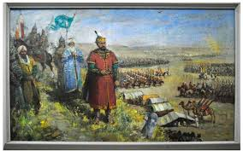
завоевания
Первые десять лет Тамерлан воевал против Хивы и Могулистана. В 1381 г. он обратил свое внимание на запад, начав военные экспедиции в Иран, Ирак, Малую Азию и Сирию. Правители покоряемых государств не могли противостоять хорошо организованной армии Тимура. Персия и Хорасан были полностью покорены в 1382-1385 гг. Территории современных Ирака, Армении и Азербайджана пали под натиском в период с 1386 до 1394 гг. Грузия и Месопотамия перешли под контроль Тамерлана в 1394 г.

Slide 23
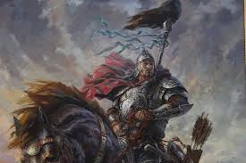
завоевания
Конкурентом Тамерлана по восстановлению империи Чингисхана стал хан Золотой Орды Тохтамыш. Летом 1391 г. Тимур перешел Кавказ и разбил золотоордынского хана в битве. Тамерлан не стал преследовать поверженного противника, а отправился назад на подавление крупного восстания в Персии. Так, сам того не ведая, Тимур стал союзником Московского княжества в борьбе против золотоордынского ига. Подобно Чингисхану, Тимур лично входил во все подробности организации военных сил, имел подробные сведения о силах врагов и состоянии их земель, пользовался среди своего войска безусловным авторитетом и мог вполне полагаться на своих сподвижников.

Slide 24
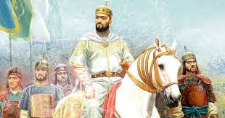
завоевания
В 1398 г. Тамерлан организовал поход в Индию. Разбив делийского султана, Тамерлан получил богатую добычу. Для отправки ее в Самарканд было нагружено 90 слонов. После индийского похода Тимур начал семилетнее противостояние с двумя самыми могущественными государствами Западной Азии: Османской империей и Мамлюкским султанатом. Сирия, тогда являвшаяся частью Мамлюкского султаната, была полностью захвачена к весне 1401 г. Дальнейший путь Тамерлана лежал к Багдаду, чей гарнизон оказал завоевателям упорное сопротивление. Багдад был взят в результате успешного штурма в июне 1401 г.

Slide 25
Тимур и Баязид
Зиму 1401- 1402 гг. Тамерлан провел в Грузии, подготавливая кампанию против Баязида. В Ангорской битве 20 июля 1402 г. Тимур разбил войско турецкого султана, пленив его самого. По легенде, перед битвой Тимур и Баязид встретились на поле боя. Баязид, смотря на знамя Тимура, состоящее из трех колец, произнес: «Какая наглость думать, что тебе принадлежит весь мир!». Тимур, показывая на знамя врага, ответил: «Еще большая наглость думать, что тебе принадлежит луна».

Slide 26
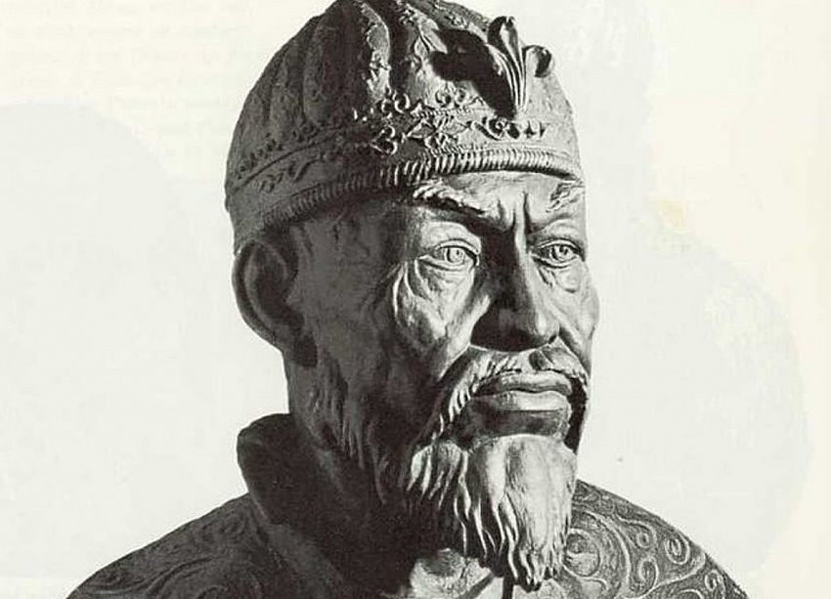
Вклад в историю
В августе 1404 г. Тамерлан вернулся в Самарканд. Уже к концу этого же года он начал поход на Восток – в Китай. Однако во время его подготовки, находясь на восточном берегу реки Сырдарьи в Южном Казахстане, Тимур тяжело заболел и умер 18 февраля 1405 г.
Помимо военных походов, Тамерлан занимался активном градостроительством, в частности, в своей столице – Самарканде. В Самарканде были построены более 20 медресе. Тимур сделал Самарканд одним из центров торговли в Центральной Азии. Также в Самарканде он возвёл много бань, мечетей, медресе, обителей дервишей, караван-сараев. В период с 1378 по 1404 гг. там был возведен огромный парковый комплекс. Он внес вклад в историю и как законодатель. Несмотря на то, что после смерти Тимура его империя распалась, он дал начало династии Тимуридов, а его сын Бабур стал основателем Империи Великих Моголов.

Slide 27
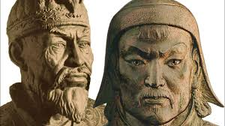
Немного дополнительной информации
До наших дней дошли портреты Тимура работы персидских мастеров. Однако в них нашло отражение идеализированное представление о нем. Они ни в коей мере не соответствуют описанию хана одним из современников как очень высокого человека с большой головой, румянцем на щеках и светлыми от рождения волосами. Карьера Тимура во многом напоминает карьеру Чингиз-хана: оба завоевателя начали свою деятельность как предводители набранных ими лично отрядов приверженцев, которые и потом оставались главной опорой их могущества. Завоеватель Тимур был неграмотен и в юности не получил никакого образования, кроме военного, однако при этом был весьма талантливым и способным человеком. Согласно летописям, он владел несколькими языками, любил беседовать с учёными и требовал читать ему вслух труды по истории. Обладая блестящей памятью, он затем приводил исторические примеры в беседах с учёными, чем сильно удивлял их.

Slide 28
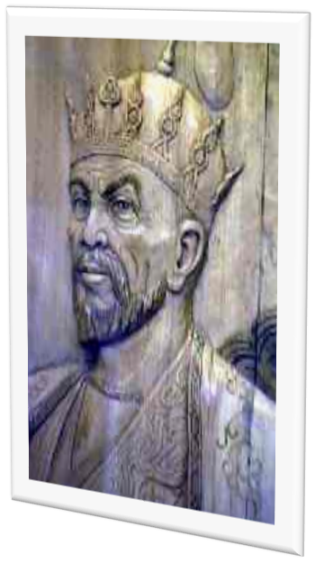
Факты биографии
Тимур был человеком весьма отважным и сдержанным. Обладая трезвостью суждений, он умел принять самое верное решение в трудных ситуациях. Эти черты характера и притягивали к нему людей.
Дальновидный правитель и талантливый организатор.
Тимур оставил после себя десятки монументальных архитектурных сооружений, некоторые из них вошли в сокровищницу мировой культуры. Постройки Тимура, в создании которых он принимал деятельное участие, обнаруживают в нём незаурядный художественный вкус.
Согласно источникам, Тимур увлекался игрой в шахматы (точнее, в шатрандж), возможно, был чемпионом своего времени.
Стоит отметить, что в ходе вскрытия могилы Тамерлана летом 1941 г. под руководством антрополога М.М. Герасимова были найдены доказательства его хромоты. После Герасимов смог реконструировать внешний облик полководца.

Slide 29

Память
На территории современного Узбекистана сохранились десятки географических объектов, пещер, населённых пунктов, историю которых народная память связывает с именем Тимура.
По всему Узбекистану центральные улицы и проспекты городов носят имя Тамерлана.
Герб Тимура был включён в изображение герба Самаркандской области в период Российской империи
Памятник Тамерлану установлен в Ташкенте в «Сквере Амира Тимура», бронзовая конная скульптура
Памятник Тамерлану установлен в Шахрисабзе, возле руин возведённого по приказу Тамерлана дворца Ак-сарай.
Памятник Тамерлану в Самарканде. Тимур представлен сидящем на скамье и опирающемся обеими руками на меч.
В 1996 году в Ташкенте открыт Государственный музей истории Тимуридов.
В 1996 году в Узбекистане учреждён орден Амира Темура

Slide 30
Послесловие. память о батырах
Казахская земля славилась отважными воинами, о которых народ слагал легенды. Существует великое множество легенд о батырах. Их подвиги и достижения останутся в истории казахского народа навечно. Вот мы и познакомили вас с самыми интересными и захватывающими легендами о батырах-юбилярах этого года: Абылай хане и Тамерлане. Этот тур-экскурсия носит познавательно-воспитательный характер и будет полезен, как взрослым, так и детям. Оба степных лидера отличались природными талантами, оригинальным мышлением, интеллектуальным превосходством перед своими соперниками, полководческим искусством и неординарными дипломатическими успехами. С их именами связывают борьбу казахского народа за свободу и независимость. В наше время, необходимо сохранение и популяризация памяти о батырах с целью воспитания нашей молодежи в аспекте патриотического воспитания.
Спасибо за внимание!

